Slide 1
The Interior
인터넷 프로그래밍
기말 프로젝트
20153292 정현진
20163364 이자원
Notes:
http://minheeblog.tistory.com/category/PPT

Slide 2
CONTENTS
01 02 03 04 05
개요
주요 기능
일정
역할 분담
결과 화면
MINHEEBLOG
(여기에 로고를 넣어주세요)
The Interior
Notes:
http://minheeblog.tistory.com/category/PPT

Slide 3
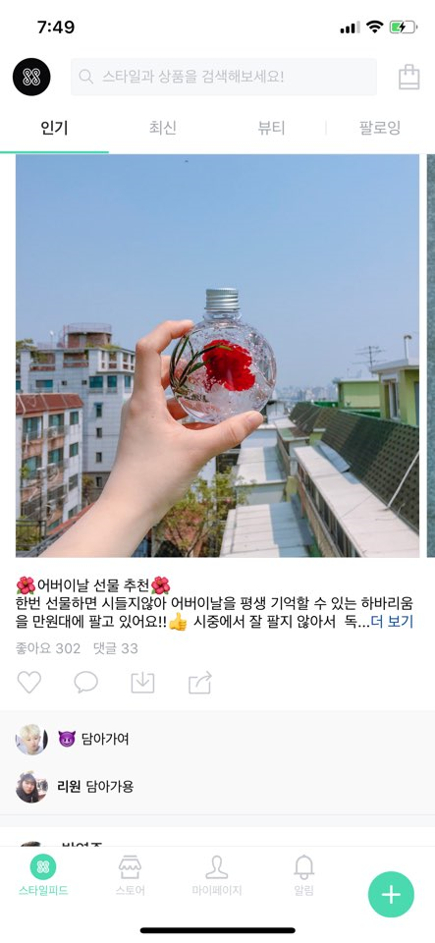
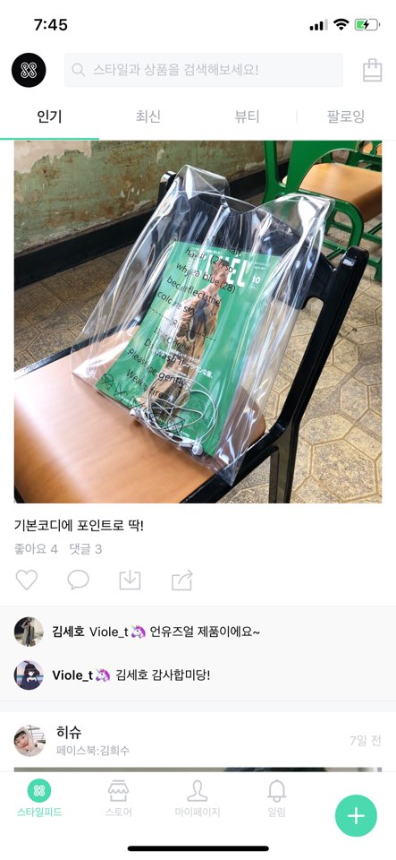
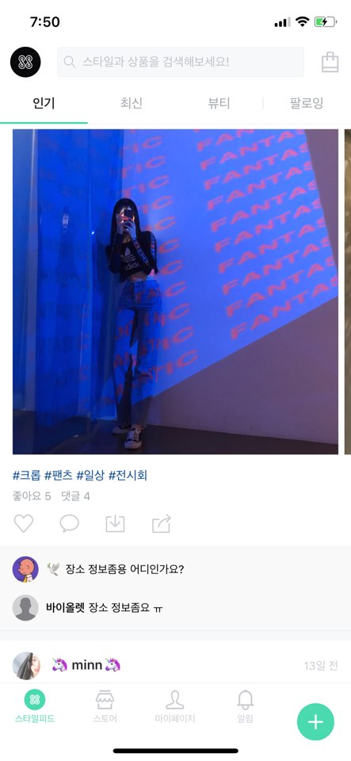
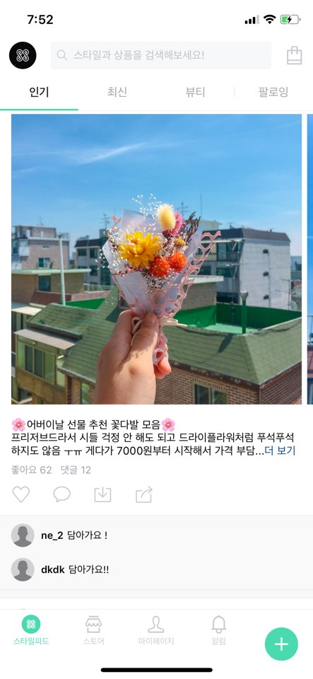
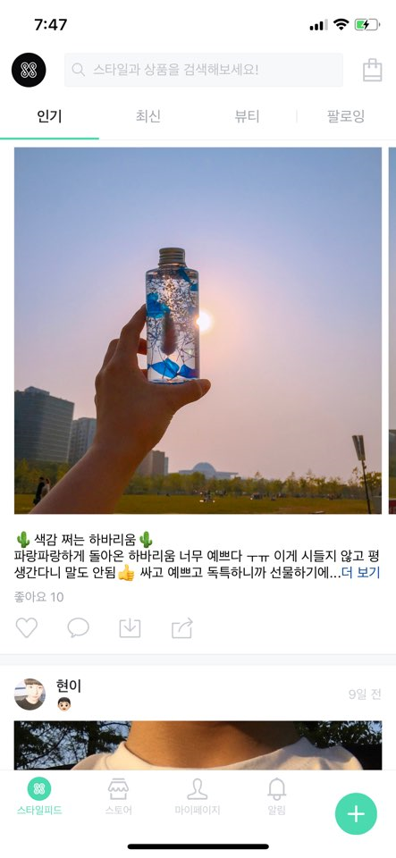
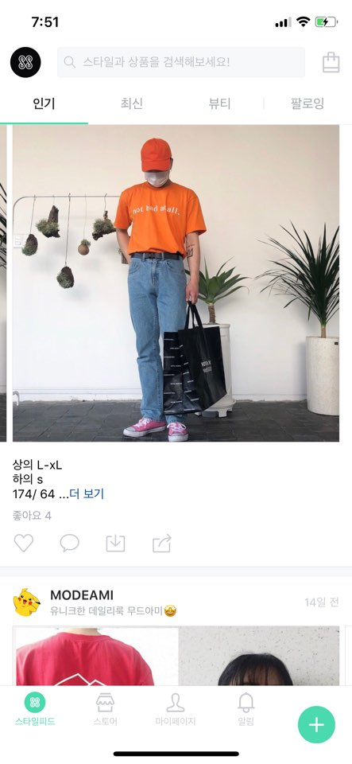
01
“ 개요 ”
자신만의 특별한 패션, 뷰티 정보를
공유하는 ＇스타일 쉐어‘ 라는
어플에서는 패션 뿐만 아니라
가끔 인테리어나 방 구조, 소품 등 과
같은 사진들과 함께 정보를 공유하기도 합니다.
The Interior
Notes:
http://minheeblog.tistory.com/category/PPT

Slide 4
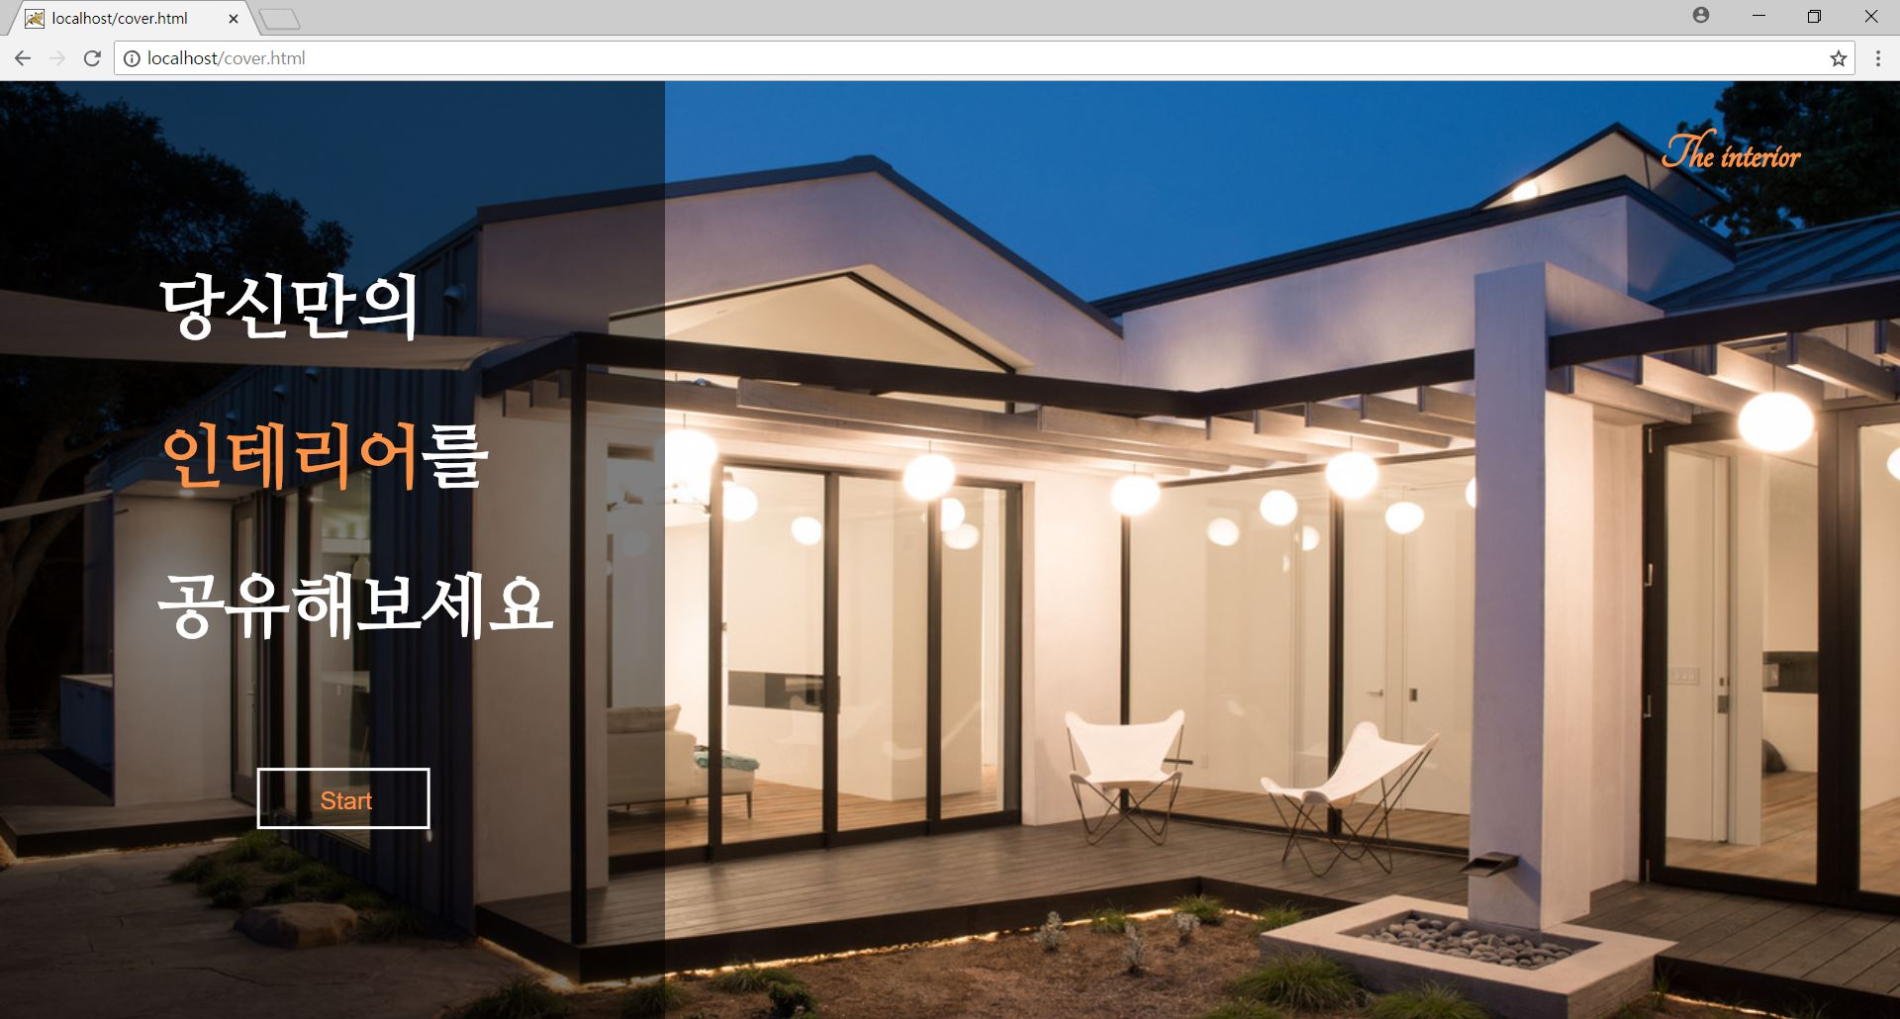
02
“ 주요 기능 ”
1. 메인 화면
The Interior
Notes:
http://minheeblog.tistory.com/category/PPT

Slide 5
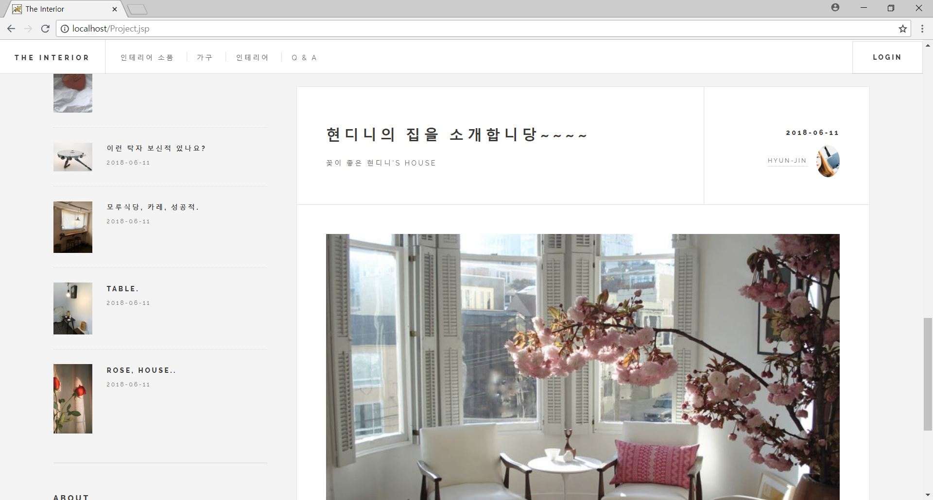
02
“ 주요 기능 ”
2. 게시판
The Interior
Notes:
http://minheeblog.tistory.com/category/PPT

Slide 6
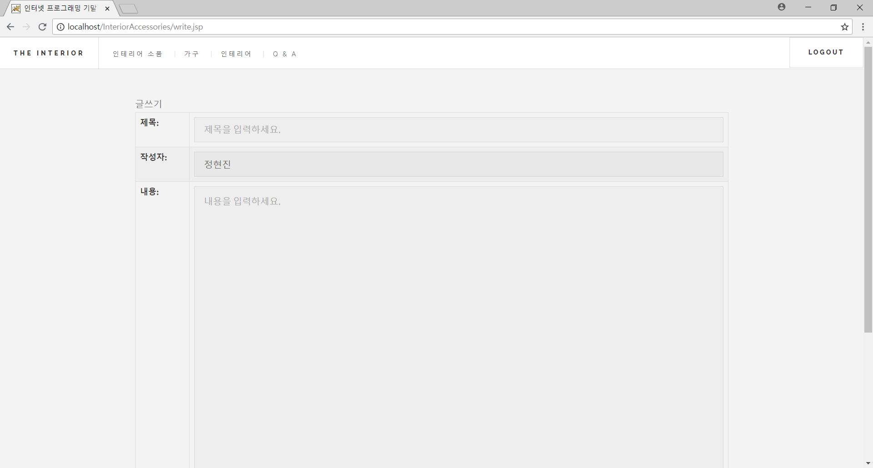
02
“ 주요 기능 ”
3. 글쓰기
The Interior
Notes:
http://minheeblog.tistory.com/category/PPT

Slide 7
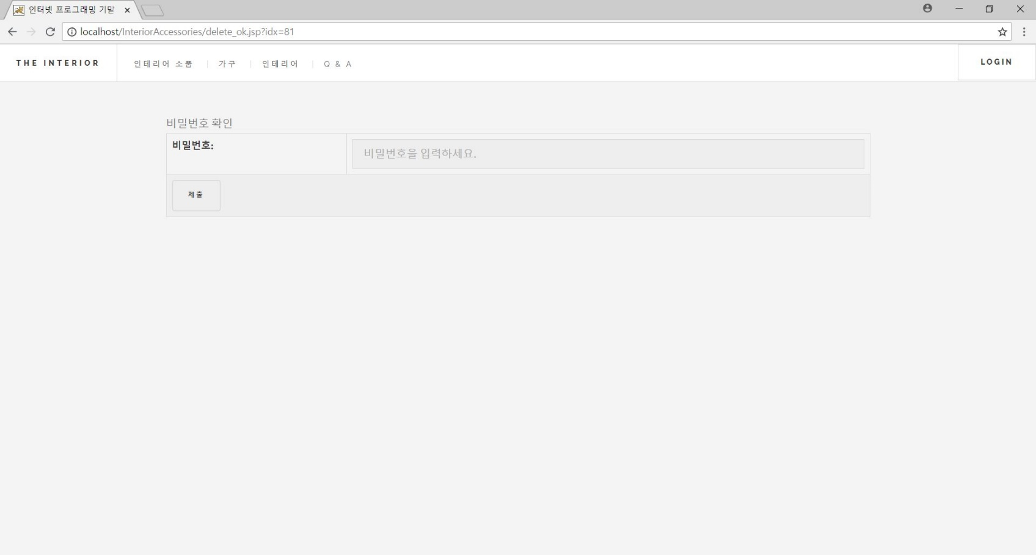
02
“ 주요 기능 ”
4. 게시글 삭제
The Interior
Notes:
http://minheeblog.tistory.com/category/PPT

Slide 8
02
“ 주요 기능 ”
5. 게시글 수정
The Interior
Notes:
http://minheeblog.tistory.com/category/PPT

Slide 9
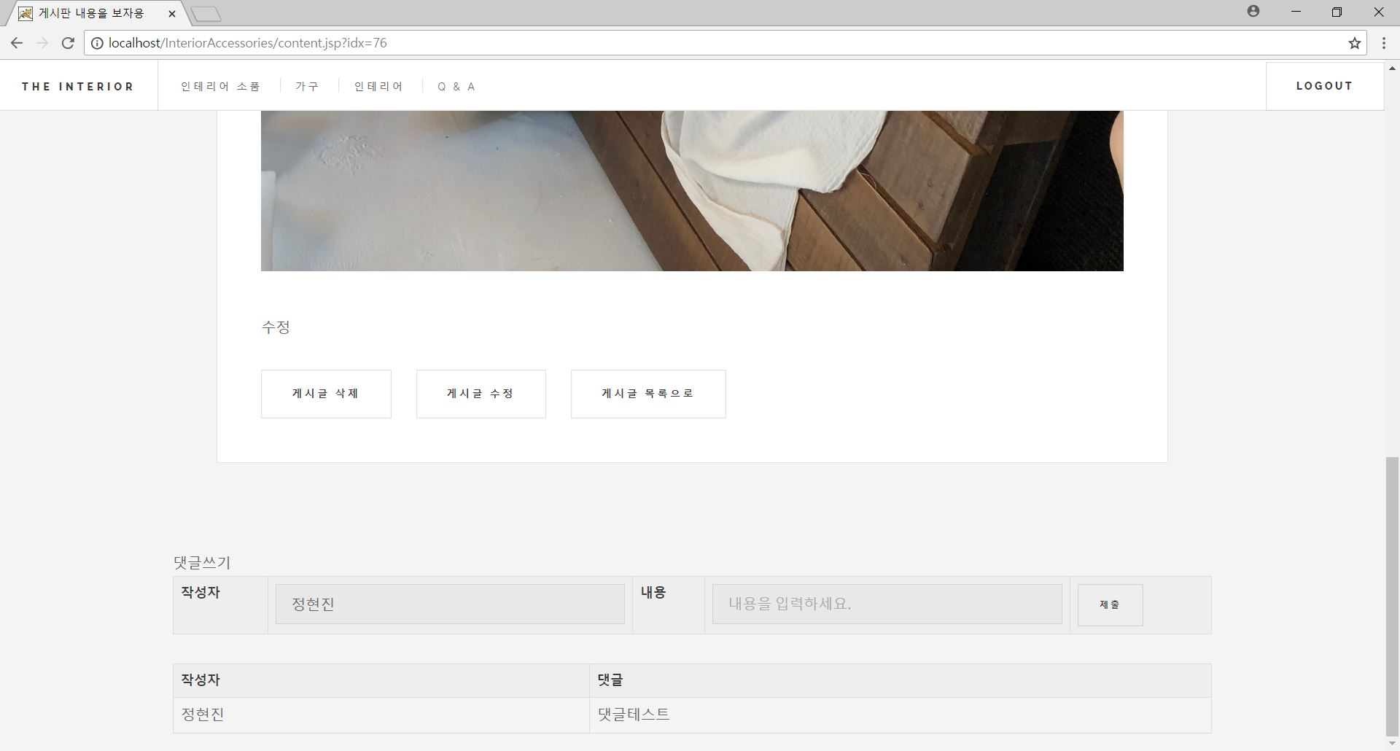
02
“ 주요 기능 ”
6. 댓글
The Interior
Notes:
http://minheeblog.tistory.com/category/PPT

Slide 10
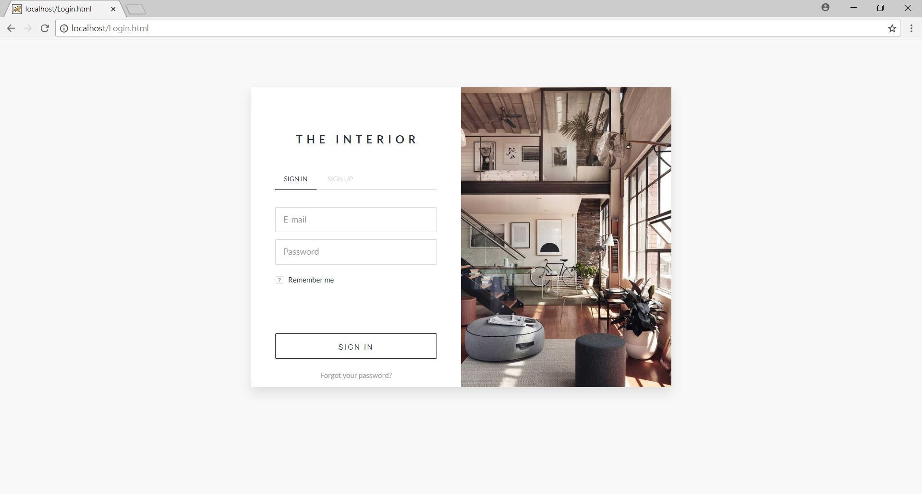
02
“ 주요 기능 ”
7. 로그인, 회원가입
The Interior
Notes:
http://minheeblog.tistory.com/category/PPT

Slide 11
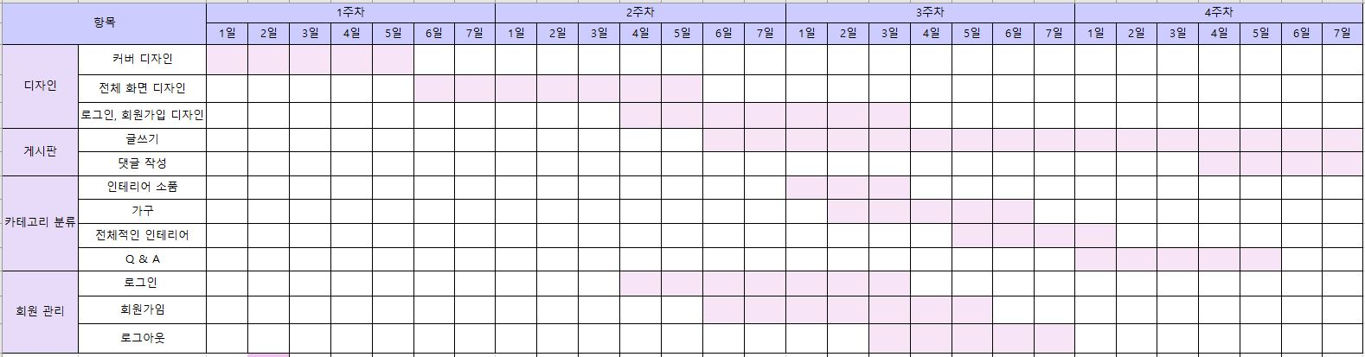
03
“ 일정 계획 ”
The Interior
Notes:
http://minheeblog.tistory.com/category/PPT

Slide 12
04
“ 역할 분담 ”
정현진
이자원
The Interior
Notes:
http://minheeblog.tistory.com/category/PPT

Slide 13
05
결과 화면
MINHEEBLOG
(여기에 로고를 넣어주세요)
The Interior
Notes:
http://minheeblog.tistory.com/category/PPT

Slide 14
Q & A
MINHEEBLOG
(여기에 로고를 넣어주세요)
The Interior
Notes:
http://minheeblog.tistory.com/category/PPT

Slide 15
Thank you !
MINHEEBLOG
(여기에 로고를 넣어주세요)
The Interior
Notes:
http://minheeblog.tistory.com/category/PPT

